Slide 1
La mutation
PowerPoint 2.3.2

Slide 2
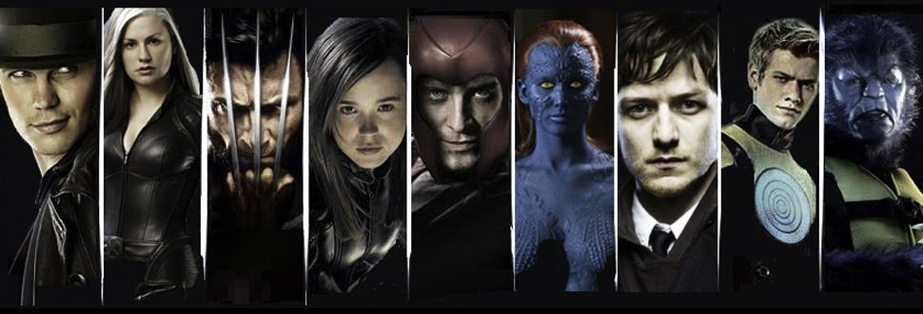
Quand on pense aux mutations, on pense à quoi?
X-Men

Slide 3
La mutation génétique
Modification de l’information génétique d’une cellule
changement de l’ordre spécifique des bases A, G, C et T

Slide 4
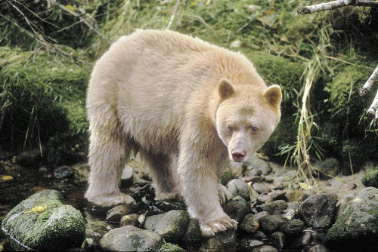
L’ours Kermode

Slide 5
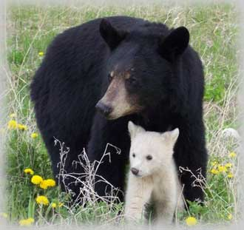

Slide 6
Les types des mutations
une délétion
(il manque une base)
une addition
(une base est ajoutée)
une substitution
(une base est remplacée par une autre base)
T
ACTAACA
ACTGGAATTC
T
T
ACTAACA
ACTGGAATTC
C
T
ACTAACA
ACTGGAATTC

Slide 7
Trois résultats possible d’une mutation
une mutation négative
une mutation positive
une mutation neutre

Slide 8
La mutation négative
Une mutation qui est néfaste à un individu
Ceci réduit les chances de reproductions ou de survie à des organismes porteurs de cette mutation
Ex : fibrose kystique

Slide 9
La mutation positive
une mutation qui est favorable ou avantageuse à un individu
Ex : Les gens qui sont résistant au VIH

Slide 10
La mutation neutre
Une mutation qui cause une changement qui n’est ni néfaste ni avantageux à un organisme.
Une mutation qui n’a pas d’effets du tout sur l’organisme

Slide 11
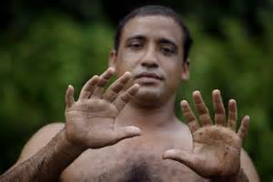
Hmmmmm…?
Est-ce qu’une mutation qui produit un changement observable peut etre “neutre”?

Slide 12
Les mutagènes
sont des substances ou des facteurs qui peuvent causer des mutations dans l’ADN
Ex : virus biologique (verrues), rayons X, rayons UV, les polluants comme le mercure, les cigarettes, etc.

Slide 13
Question difficile.
Quand, ou dans quelles cellules, est-ce qu’une mutation doit avoir lieu pour que cette mutation soit passée à la prochaine génération?
Indice, quelles cellules sont impliquées dans la transmission de l’information génétique à la prochaine génération.

